Slide 1

Flying-Book-9e11
Raflesia Arnoldi
Fahmi Basya

Slide 2
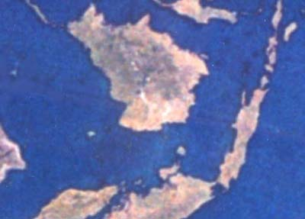
Di sini
ditemukan bunga terbesar di dunia

Slide 3
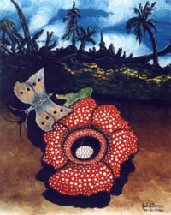
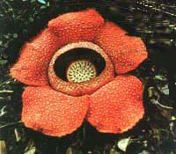
Nama : Bunga Bangkai
Ukuran:
80 cm x 70 cm
Cat minyak di atas kanvas
Kawasan:
Borneo
Pelukis: fahmi basya
Foto aslinya :

Slide 4
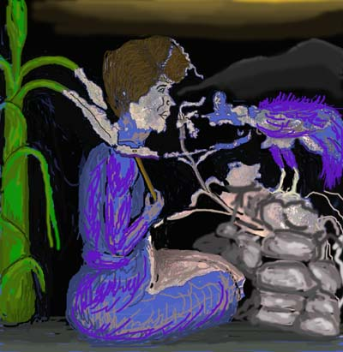
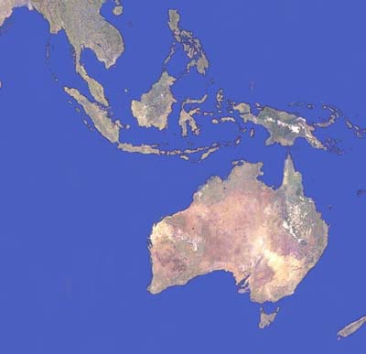
Ekspresi berikut melihatkan tempat bernama
Paku Bumi
Matanya di Malinau. Nama ini mengingatkan kita dengan Pulau Ester yang nama aslinya Rapanui. Atau mengingatkan kita kepada suku Dogon di Mali

Slide 5
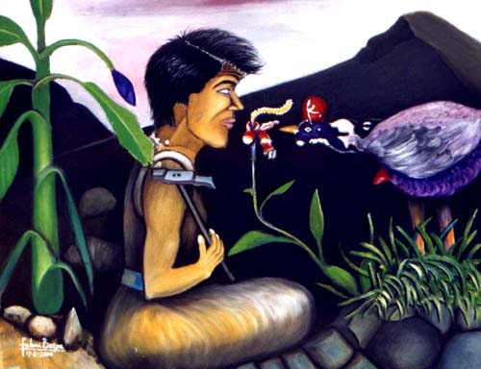
Nama:
Paku Bumi
Ukuran :
70 cm x 60cm
Kawasan :
Indonesia Malaysia, Australia
Pelukis:
Fahmi Basya

Slide 6

Berlanjut ke Flying-Book-9e12
(Dia) Yang menciptakan tujuh langit bertingkat-tingkat
engkau tidak dapat lihat pada ciptaan Ar-Rahman itu hal yang tidak beres.
Maka ulangkanlah pemandangan. Adakah engkau lihat yang cacat ?.
Kemudian ulangkanlah penglihatan dua kali,
niscaya kembali pemandangan itu kepada mu dengan menengadah dan hampa
(Al-Quran, surat Mulku, ke 67 ayat 3-4)
He Who created the seven heavens one above another: no want of proportion wilt thou see in the Creation of The Most Gracious. So turn thy vision again: seest thou any flaw ?. Again turn thy vision a second time: (thy) vision will come back to thee dull and discomfited, in a state worn out.
Dan tidak kami mengutusmu melainkan rahmat untuk Alam Semesta
(Al-Quran, surat Al-Anbiya’, ke 21 ayat 107)
Direvisi ulang Ahad 21 september 2003, 24 Rajjab 1424

